Slide 1


Finandex
Wawasan Indeks Pasar Keuangan Global
27 chatbot berbasis data untuk pasar, ekonomi, dan hukum — termasuk hukum keuangan dan bantuan korban penipuan
by Dea Saka Kurnia Putra
Oktober 2026 · finandex-beta.vercel.app

Slide 2
MASALAH
Data ada di mana-mana, kepercayaan tidak
Tersebar
Tidak dapat ditelusuri
Korban penipuan
Harga, makro, startup, dan sosial tersebar di banyak sumber dengan format, kualitas, dan tanggal berbeda.
Chatbot umum lancar menjawab, tetapi jarang menunjukkan asal angka, tanggal data, atau cara menghitungnya.
Penipuan transaksi keuangan terus naik; korban butuh langkah segera, kanal resmi, dan dasar hukum yang jelas.
© 2026 Dea Saka Kurnia Putra · Finandex
2

Slide 3
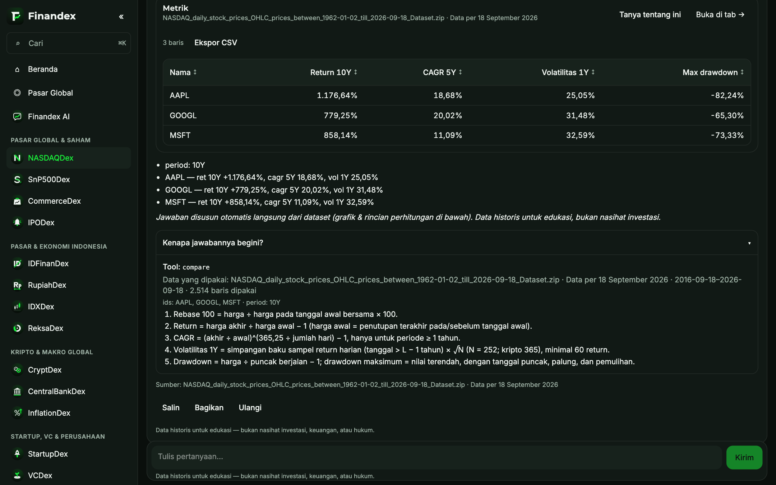
SOLUSI
Setiap jawaban dapat ditelusuri ke datanya
■ Angka hanya dari dataset terverifikasi SHA-256
■ Grafik, sumber, tanggal data, dan rumus di setiap jawaban
■ Satu jalur hitung: chat = tab fitur (tool yang sama)
■ Kutipan hukum dari teks resmi peraturan
■ Tanpa akun, tanpa pelacakan, offline, dua bahasa
© 2026 Dea Saka Kurnia Putra · Finandex
3

Slide 4
SEKILAS
Platform dalam angka
27
42
19
362
Dex
dataset terverifikasi
teks resmi hukum keuangan
tool analitik read-only
793
128/128
59/59
180
test otomatis lulus
evaluasi chatbot (mock)
parity Python ↔ TypeScript
panel fitur interaktif
© 2026 Dea Saka Kurnia Putra · Finandex
4

Slide 5
PRODUK
27 Dex dalam 8 kategori
Pasar Global & Saham
Pasar & Ekonomi Indonesia
Kripto & Makro Global
Startup, VC & Perusahaan
Finandex AI
NASDAQDex
SnP500Dex
CommerceDex
IPODex
IDFinanDex
RupiahDex
IDXDex
ReksaDex
CryptDex
CentralBankDex
InflationDex
StartupDex
VCDex
VCNetworkDex
OpenCompanyDex
Biaya Hidup, Kerja & Rumah Tangga
Sosial & Pembangunan
Sentimen & Keuangan Pribadi
Hukum
SalaryDex
CostLivingDex
IDHousingDex
IDFoodDeliveryDex
PovertyDex
PopulationDex
HomelessnessDex
HousingDex
FintechDex
PersonalFinanDex
My LAIwyer
© 2026 Dea Saka Kurnia Putra · Finandex
5

Slide 6
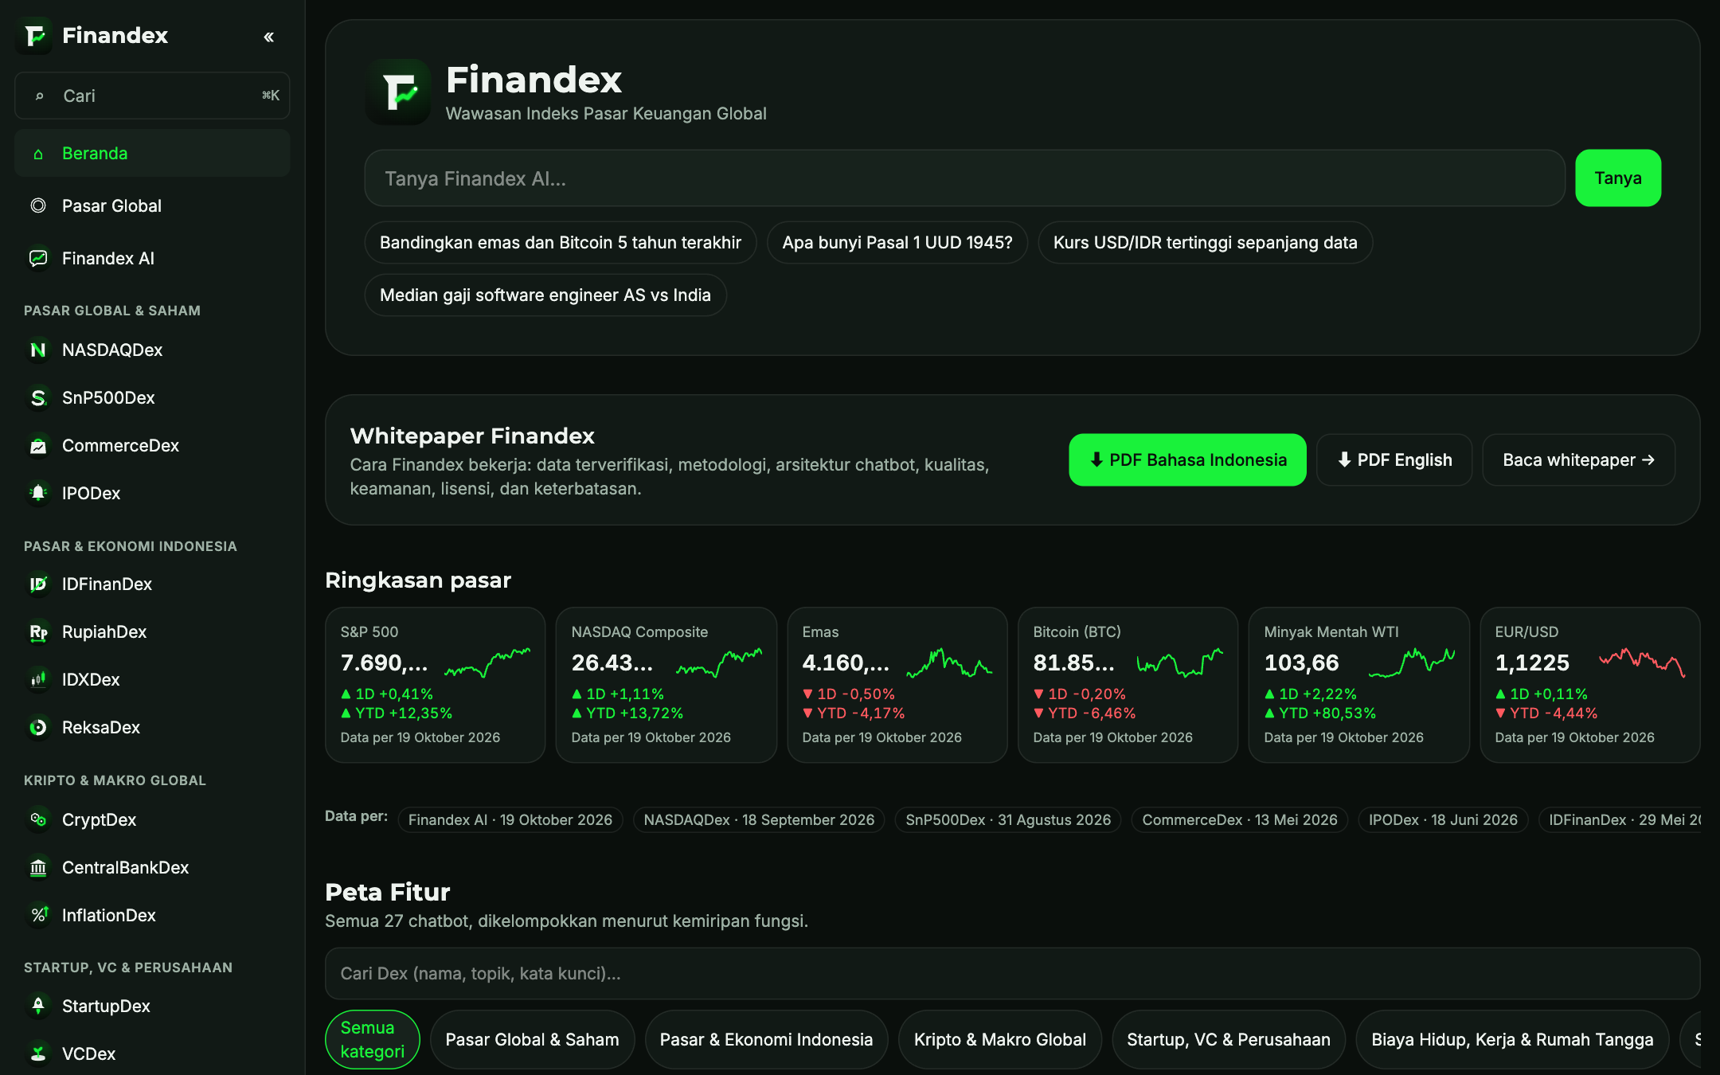
PENGALAMAN PENGGUNA
Beranda: peta seluruh fitur
■ Kolom "Tanya Finandex AI" + saran lintas kategori
■ Ringkasan 6 aset dengan sparkline
■ Whitepaper: unduh PDF ID / EN
■ Peta fitur: cari, kategori, filter Indonesia
■ Strip "Data per" semua Dex
© 2026 Dea Saka Kurnia Putra · Finandex
6

Slide 7
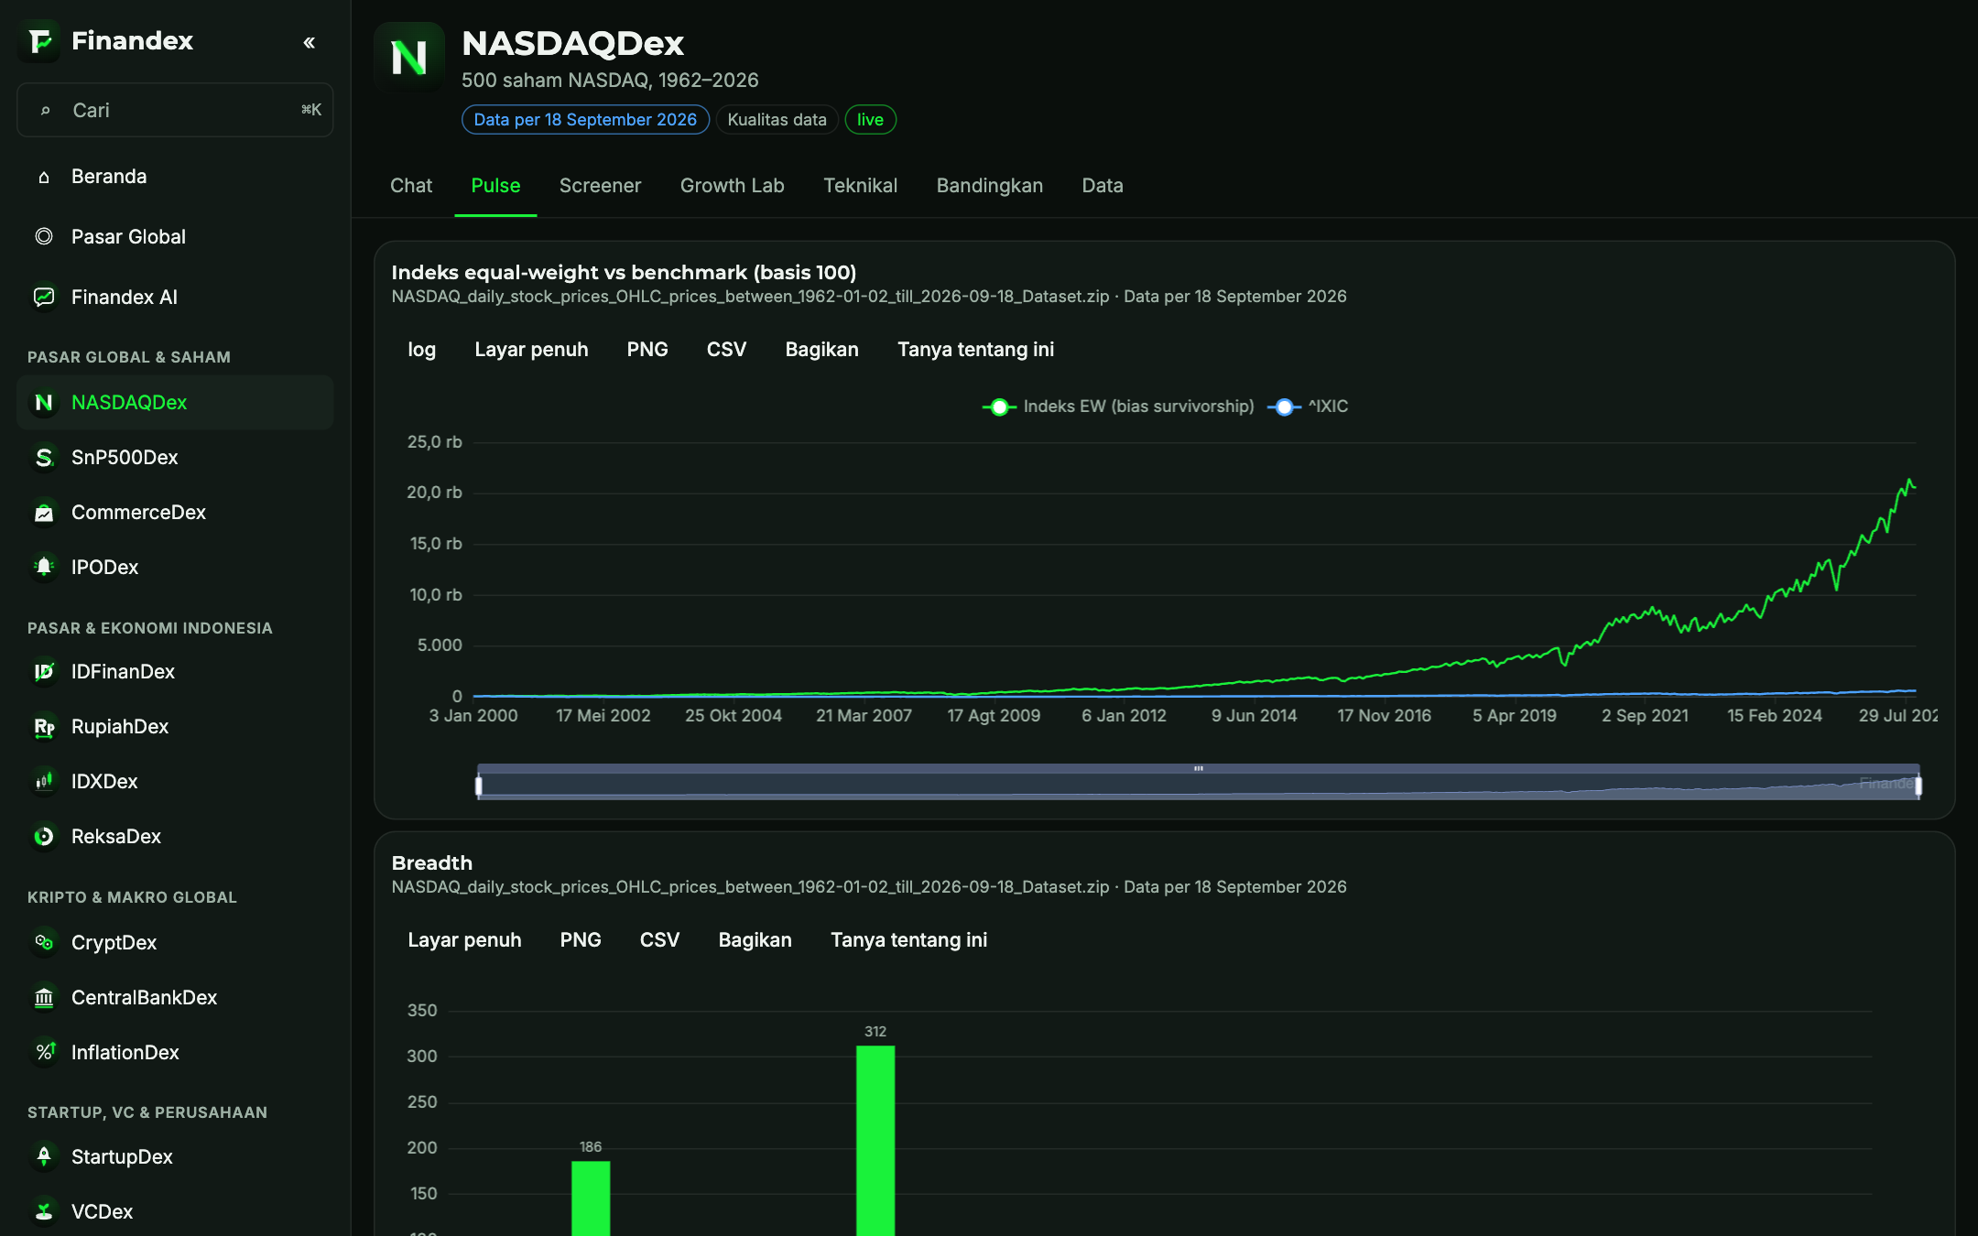
HALAMAN DEX & CHAT
Tab fitur dan kartu jawaban yang menjelaskan dirinya
Tab fitur menjalankan tool yang sama dengan chatbot, langsung di browser.
Panel "Kenapa jawabannya begini?": data, periode, baris, rumus.
© 2026 Dea Saka Kurnia Putra · Finandex
7

Slide 8
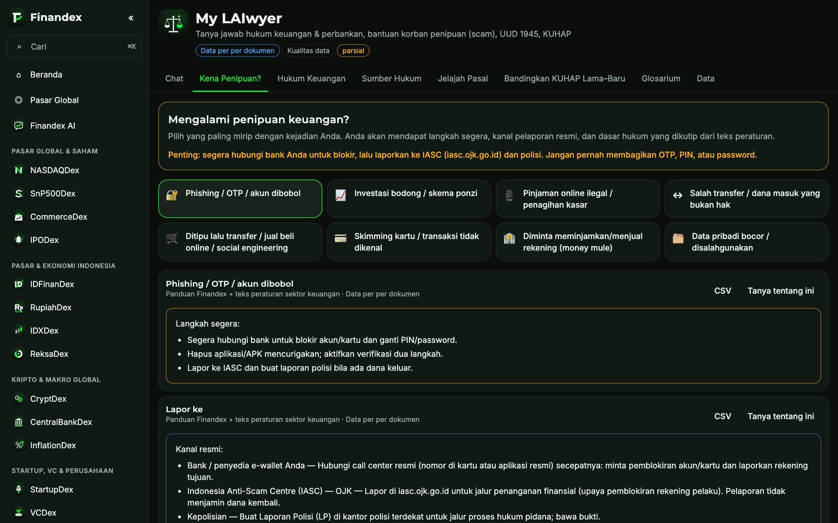
MY LAIWYER
Bantuan korban penipuan keuangan
■ 8 skenario: OTP/phishing, investasi bodong, pinjol ilegal, salah transfer, transfer ke penipu, skimming, rekening penampung, kebocoran data
■ Langkah segera + kanal resmi
■ Dasar hukum dikutip dari teks peraturan
Bank Anda → blokir
IASC · iasc.ojk.go.id
Kontak OJK 157 · Satgas PASTI
Polisi · BI Bicara 131 · Darurat 112
© 2026 Dea Saka Kurnia Putra · Finandex
8

Slide 9
MY LAIWYER
Korpus hukum sektor keuangan: 19 teks resmi
Dokumen | Hal.
UU 4/2023 (P2SK) | 819
UU 4/2026 (Perubahan P2SK) | 207
UU 21/2011 (OJK) | 36
UU 7/1992 (Perbankan) | 68
UU 10/1998 (Perubahan Perbankan) | 63
UU 23/1999 (Bank Indonesia) | 55
UU 24/2004 (LPS) | 30
UU 8/1999 (Perlindungan Konsumen) | 54
UU 3/2011 (Transfer Dana) | 45
UU 8/2010 (TPPU) | 41
Dokumen | Hal.
UU 11/2008 (ITE) | 38
UU 19/2016 (Perubahan ITE) | 22
UU 1/2024 (Perubahan Kedua ITE) | 39
UU 27/2022 (PDP) | 50
UU 1/2023 (KUHP baru) | 345
POJK 22/2023 (Pelindungan Konsumen) | 131
POJK 12/2024 (Anti Fraud) | 67
POJK 40/2024 (Pinjaman Daring) | 217
PBI 3/2023 (Pelindungan Konsumen BI) | 40
Sumber: peraturan.go.id · ojk.go.id · JDIH BPK — SHA-256 dipatok; teks peraturan tidak dilindungi hak cipta (UU 28/2014 Pasal 42).
© 2026 Dea Saka Kurnia Putra · Finandex
9

Slide 10
DATA
Pipeline data terverifikasi
Verifikasi
Ekstrak
Bersihkan
Validasi
Sajikan
42 dataset + 19 PDF hukum: ukuran, SHA-256, isi arsip.
ZIP/CSV/Parquet/PDF streaming; konten pihak ketiga = data.
Spike, bad print FX, carry-forward, dedupe, privasi.
Skema zod, ≤ 10 digit, tanpa NaN; golden 62/62.
core (offline) + heavy; manifest SHA-256.
Analitik diporting 1:1 dari referensi Python dan diuji terhadap nilai acuan (toleransi relatif 1e-6). Rumus yang sama tampil di panel penjelasan.
© 2026 Dea Saka Kurnia Putra · Finandex
10

Slide 11
ARSITEKTUR
Satu codebase, satu jalur angka
ETL
Data statis
Tools
Server
Klien
TypeScript, tsx: data/inputs → public/data
CDN + CORS; service worker cache
362 tool read-only, skema zod strict
/api/chat: validasi, rate limit, orkestrator, SSE
React PWA + Capacitor; tab fitur jalankan tool di browser
Mode | Cara kerja
AI (Claude) | Model memilih tool dengan skema ketat dan menulis analisis hanya dari hasil tool (≤ 8 giliran, ≤ 12 tool).
Data (tanpa model) | Router deterministik: entitas, periode, peringkat, opsi, negara, skenario penipuan, topik hukum; jawaban disusun dari hasil tool.
© 2026 Dea Saka Kurnia Putra · Finandex
11

Slide 12
TECH STACK
Teknologi yang dipakai
Lapisan | Teknologi
Bahasa & runtime | TypeScript 6.0 (strict) · Node.js 24 LTS
Antarmuka | React 19.3 · React Router 8.5 · Vite 8.3 · Tailwind CSS 4.3 · Radix UI
Grafik & dokumen | Apache ECharts 6.1 · pdf.js 6.4 (WASM CCITT/JBIG2)
Data klien | TanStack Query 5 · Zustand 5 · IndexedDB (idb-keyval) · TanStack Virtual
Skema & pencarian | Zod 4.6 · MiniSearch 7.2 (BM25)
ETL | tsx · PapaParse · hyparquet · fflate · pdf.js
Server & AI | Vercel/Netlify Functions (Web Fetch API) · esbuild · Anthropic Claude SDK 1.0
PWA & native | vite-plugin-pwa 2.0 · Workbox 7.4 · Capacitor 8.5 (Android, iOS)
Kualitas | Vitest 5 · Playwright 1.64 · axe-core · ESLint 9 · size-limit · Lighthouse CI
Infrastruktur | GitHub (repo, Actions, Releases) · Vercel · Netlify
© 2026 Dea Saka Kurnia Putra · Finandex
12

Slide 13
KUALITAS
Gate kualitas "tanpa cacat"
0
793
62/62
128/128
error lint & typecheck
test lulus · cakupan 96%
golden test
eval chatbot · keamanan 100%
324
0
≥ 90
0
saran pertanyaan dijawab dari data
pelanggaran axe serius
gate Lighthouse (CI)
kerentanan npm audit
© 2026 Dea Saka Kurnia Putra · Finandex
13

Slide 14
KEAMANAN & PRIVASI
Aman sejak desain
■ Tanpa akun, tanpa analytics pihak ketiga
■ Riwayat & preferensi hanya di perangkat
■ Blokir seed phrase, private key, kartu, NIK
■ Server tidak menyimpan isi pesan
■ CSP ketat, HSTS, CORS allowlist, rate limit
■ Pertahanan prompt injection: data ≠ instruksi
■ gitleaks, npm audit, pemeriksa lisensi
■ Kebijakan privasi mengacu UU PDP 27/2022
© 2026 Dea Saka Kurnia Putra · Finandex
14

Slide 15
DEPLOY
Dari repositori ke web dan aplikasi
Komponen | Status
GitHub | github.com/DSKPutra/finandex_beta · releases data-inputs-v1, law-docs-v1
Vercel | finandex-beta.vercel.app — produksi (web + API)
Netlify | Konfigurasi siap; site finandex-beta menunggu kredit akun
GitHub Actions | ci · parity · promote · android · ios · deploy-fallback · eval-live
Android / iOS | Capacitor 8 — APK/AAB & IPA dibangun di CI
© 2026 Dea Saka Kurnia Putra · Finandex
15

Slide 16
PETA JALAN
Langkah berikutnya
Mode AI
Hukum
Lisensi
Toko aplikasi
Data
Aktifkan Claude di produksi; eval live ≥ 95%.
UUD hasil perubahan, KUHPerdata, HIR/RBg, peraturan pelaksana.
Konfirmasi lisensi dataset untuk distribusi.
Rilis Android & iOS.
Pembaruan berkala dengan golden test.
© 2026 Dea Saka Kurnia Putra · Finandex
16

Slide 17
Terima kasih
finandex-beta.vercel.app
finandex-beta.vercel.app/whitepaper — PDF ID / EN
github.com/DSKPutra/finandex_beta
Finandex dirancang dan dikembangkan oleh Dea Saka Kurnia Putra — A BRIGHTER TOMORROW THROUGH MEANINGFUL WORK.
Data historis untuk informasi dan edukasi — bukan rekomendasi investasi, nasihat keuangan, maupun nasihat hukum. Data tidak real-time.
© 2026 Dea Saka Kurnia Putra. Hak cipta dilindungi undang-undang.

